Slide 1

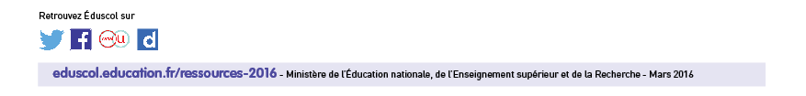
Activités mathématiques autour du jeu de bridge
Séance 3
A la recherche du contrat …

Slide 2
Quelques vérités
Le nombre moyen de points d’honneurs possédés par un joueur est de 10 (quarante divisé par quatre)
Un des deux camps a au moins vingt points
Si un des joueurs a moins de 10 points alors que son équipe a au moins 20 points alors son partenaire a plus de dix points.

Slide 3
Il semble clair (mais-est-ce toujours vrai?) que :
  Le camp qui a toutes les chances de faire le plus de levées est celui qui a le plus d’honneurs donc de points d’honneurs.

Slide 4
Déroulement de la recherche du contrat
Cas du mini-bridge
Voici la convention :
Le donneur prend la parole en premier,
Chacun a son tour (dans le sens des aiguilles d’une montre) parle,
Si un joueur a moins de 12 points H, il dit je passe. Dans le cas contraire, il dit j’ouvre.
Dés qu’un joueur a dit j’ouvre,
- Le camp adverse n’a plus la parole,
- Son partenaire lui annonce son nombre de points H
Le joueur ayant ouvert conclut en indiquant à partir d’une table de décision le contrat (le score) qu’il va devoir jouer.

Slide 5
Table de Décision
(cette table a été déterminée à partir d’une étude statistique)
Score 7/6 1 SA ( se lit 1 Sans- Atout) 21-22 points H
Score 8/5 2 SA ( se lit 2 Sans- Atout) 23-24points H
Score 9/4 3SA 25-26 points H
Score 10/3 4 SA 27-28-29 points H
Score 11/2 5 SA 30-31-32 points H
Score 12/1 6 SA 33-34-35-36 points H
Score 13/0 7 SA 37-38-39-40 points H

Slide 6
Remarques
Si N/S déclare le contrat de 9/4, il s’engage donc à gagner au moins 9 levées. Les adversaires doivent donc faire au moins ??? levées
Si le total des deux joueurs n’atteint pas vingt points, la parte est annulée.

Slide 7
Un premier exemple ….

Slide 8
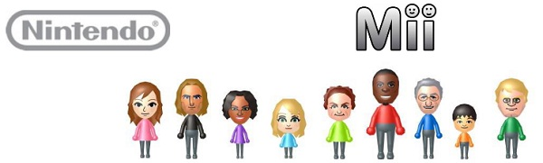
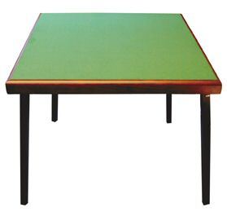

2. je passe
2. je passe
5. j’ai 11H
donneur
3. je passe
1. je passe
Mon jeu :
4. j’ouvre
6. je joue le score 8/5 ce qui se traduit plus simplement par 2 SA.
4. j’ouvre

Slide 9
Déroulement du jeu
Le joueur situé à gauche de celui qui a déclaré le contrat (le déclarant) est celui qui entame.
Une fois sa carte posée, le partenaire du déclarant (appelé le «mort») doit étaler son jeu. Ainsi chacun voit 26 cartes (les siennes et celles du mort). Par ailleurs, le déclarant joue ses cartes mais aussi celles du mort. Ce dernier n’a qu’un rôle : poser sur la table la carte indiquée par son partenaire….

Slide 10
Deuxième exemple

Slide 11
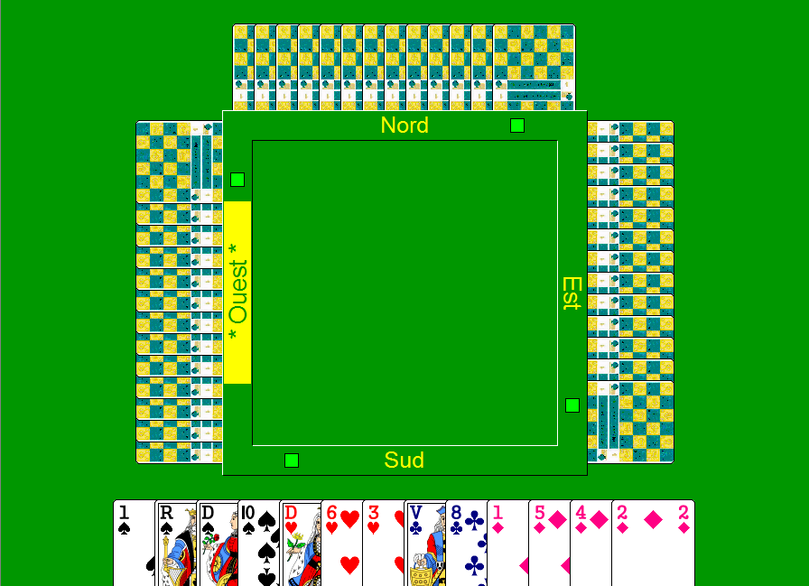
Je passe

Slide 12
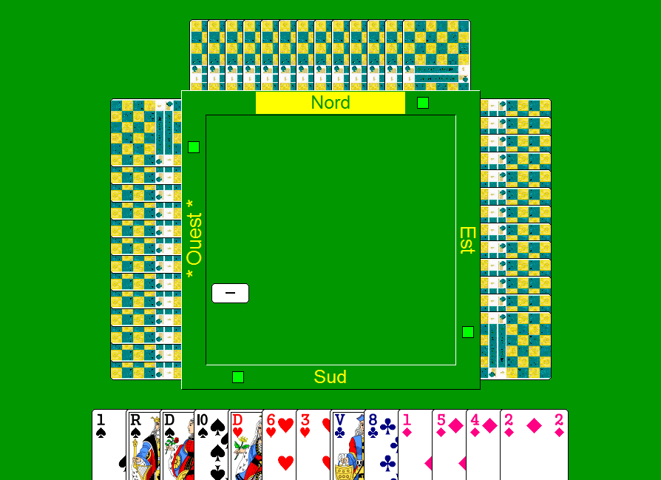
Je passe

Slide 13
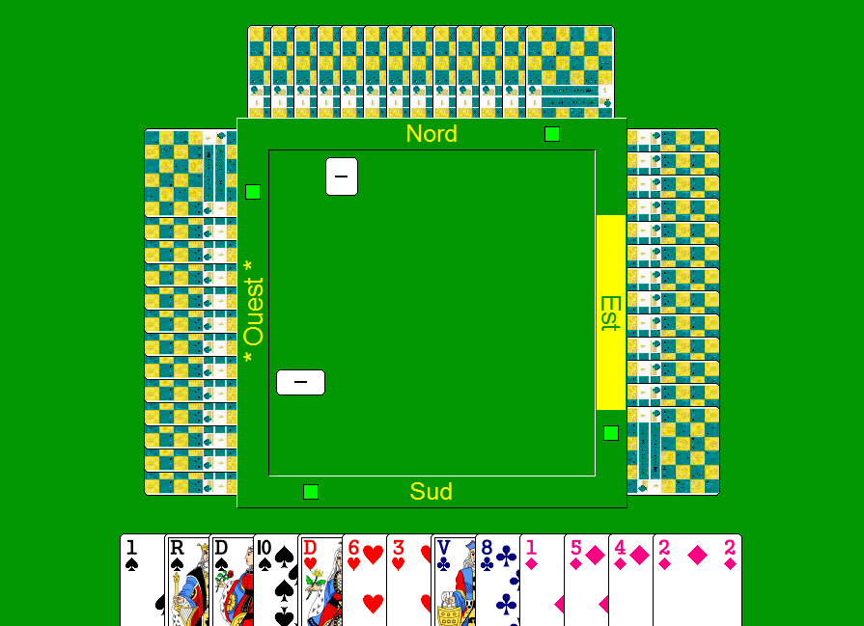
Je passe

Slide 14
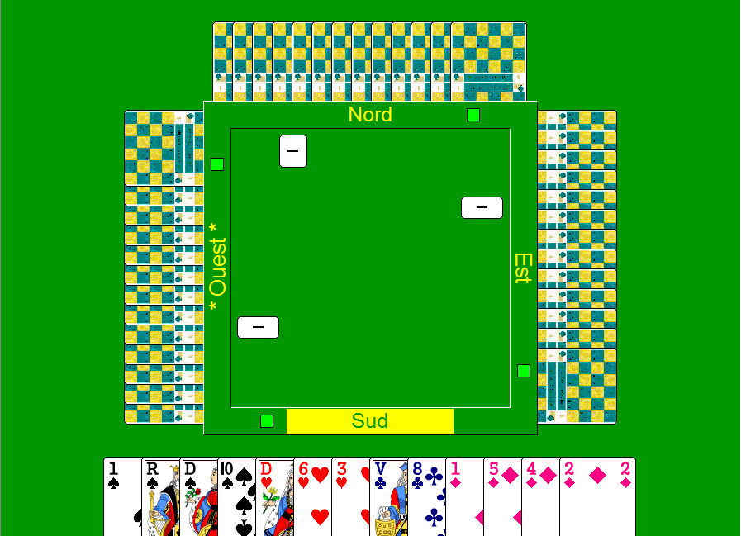
J’ai 10 points H
Je joue le score de 9/4 ce qui se traduit par 3SA.
J’ouvre

Slide 15
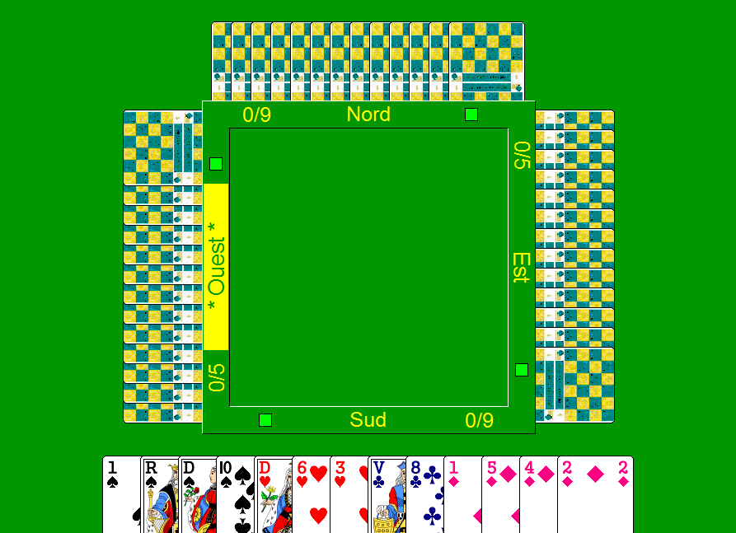
L’entame

Slide 16
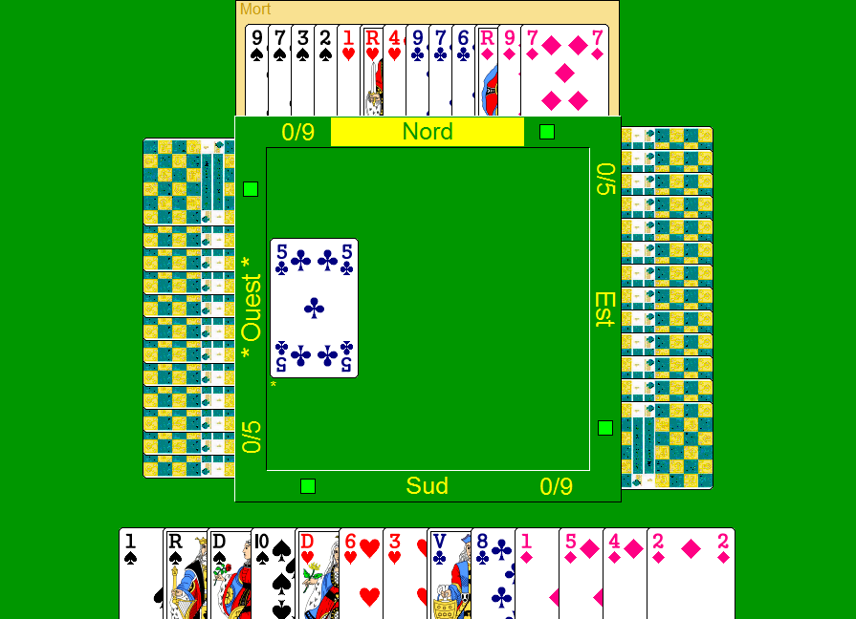
Le mort

Slide 17

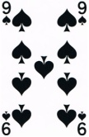
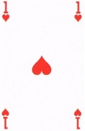
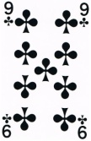

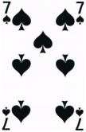

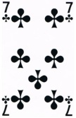
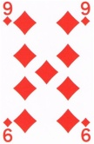
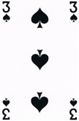
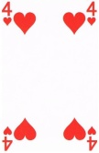
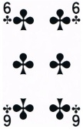
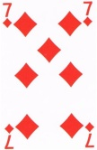
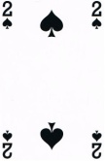

Slide 18
Questions :
1) Qui gagne? Il serait temps de le préciser. L’ équipe ayant le plus de points a fait un pari. Si ce pari est réussi (soit faire un nombre de levées au moins égal au nombre demandé) alors elle gagne, sinon elle perd.
2) Pourquoi parier sur le score de 9/4, par exemple, alors qu’on pourrait se contenter de 7/6 et donc ne pas prendre le risque de perdre. On verra cela prochainement mais …

Slide 19
Il est temps de passer à l’action …
Vous allez jouer quelques donnes ...

